Slide 1
SINIR KOYMA

Slide 2
SINIR NEDİR
Bireyin , haklarının nerede başlayıp bittiğini anlamayı sağlayan,kendi varlığını diğer bireylerden ayırt etmeyi sağlayan kurallar bütünüdür.
İnsanlar mahremiyetini korumak için sınırlara ihtiyaç duyarlar.
Sınırlar,yapabileceklerini fark ederek öğrenme becerilerini geliştirir.

Slide 3
Öğrenciye neyi yapmaması gerektiğini söylemektense önemli olan ona niçin yapmaması gerektiğini davranışlarımızla ve sözel olarak aktarabilmektir.

Slide 4
SINIR KOYMA AŞAMALARI
Seçenek Sunma:
Yeni bir davranış seçeneği verilir. Verilen seçenek; Doğal, Mantıklı, Ceza anlamı olmayan, Kabul edilebilir, Olumlu cümlelerle ifade edilmelidir.

Slide 5
Kararı Uygulama:
Çocuk sınıra uymamaya devam ediyorsa hemen sonuçlarına katlanması sağlanmalıdır. Nazik, sevecen ve kararlı olunmalıdır.

Slide 6
Sınırı İfade Etme:
Kural çocuğa net ve açık şekilde söylenir. Ses tonunun sakin olmasına dikkat edilmelidir. Sınırları açıklarken BİZ denilmesi sınırların herkes için olduğunu çocuğun anlamasını sağlar!

Slide 7
Davranışı Tanımlama:
Çocuğun anlaşıldığını ve hangi davranışından dolayı uyarıldığını daha net anlaması amacıyla yapılır. Kısa cümlelerle görülen şey söylenir, tahmin ve yorum yapmaktan kaçınılır. Çocuğun davranışları, sözleri, duyguları yansıtılır.

Slide 8
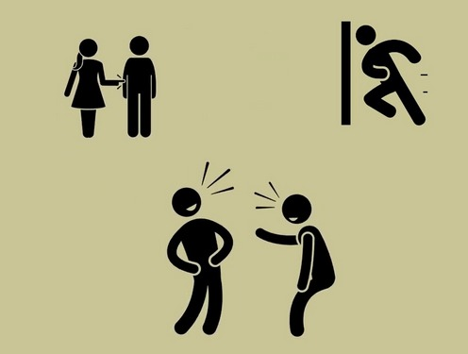
SINIR TÜRLERİ NELERDİR?
1.Dengeli Sınırlar
Sorumluluklara dayanan özgürlük vardır. Öğrenme ve sorumluluk kazanmayı arttırır, işbirliğini yüreklendirir.
2. Çok Geniş Olan Sınırlar
Denemek ve keşfetmek için çok fazla özgürlük vardır. Öğrenme ve sorumluluk kazanmayı engeller, aşırı denemeyi(test etme) arttırır.
3.Çok Kısıtlayıcı Sınırlar2
Denemek ve keşfetmek için çok az özgürlük vardır. Öğrenme ve sorumluluk kazanmayı engeller, isyanı arttırır.
4. Tutarsız Olan Sınırlar
Tutarsız özgürlük vardır. Sonuçları: Öğrenme ve sorumluluk kazanmayı engeller, deneme ve isyanı arttırır.

Slide 9
SINIR KOYMANIN YARARLARI
Sınırlar, çocukları hem fiziksel hem psikolojik anlamda güvende hissettirir.
Sınırlar öğrencilerin öz denetim becerileri geliştirmesine yardımcı olur.
Sınıfta oluşturulan sınırlar etkili sınıf yönetimine olanak sağlar.
Kurallara uyum öğrenciler arasında yaşanabilecek problemlerin önüne geçer, daha huzurlu bir okul ortamı sağlar.
Çocuk, kuralları ve kurallara uymanın önemini öğrendiği için okulun kurallarına da uyum sağlar, sosyal becerileri gelişir.
Öğrenciler, sınırlar sayesinde istedikleri her şeye her an ulaşmalarının mümkün olmadığını öğrenir.
Öğrencilere hayatta her zaman seçim yapma şanslarının olduğunu ve yaptıkları seçimler sonucunda sorumluluk almaları gerektiğini öğretir.

Slide 10
ÖĞRETMENLERE ÖNERİLER
Öğrencinin yaşına ve gelişim özelliklerine uygun olmalıdır.
Anlaşılır, kararlı ve tutarlı olunmalıdır.
Sürece öğrenciler de dahil edilmelidir. ‘Hayır’ kelimesi gerçekten gerekli olduğu durumlarda kullanılmalıdır.
Sınırlar sorun anında değil sonrasında ve uygun görüldüğü zaman konulmalıdır.
Sınırlar gerekçeleri ile birlikte öğrencilere açıklanmalıdır.
Gerekli durumlarda sınırlar revize edilebilmelidir.
Öğrencilerin sınırları benimsemesi için öğretmen rol model olmalıdır.

Slide 11
DİNLEDİĞİNİZ İÇİN TEŞEKKÜRLER ☺

